Slide 1
Velkommen til grunnopplæring for koordinatorer
Notes:
Velkommen
Mitt navn er Eva Heggstad Aas – jeg har Koordinerende enhet som mitt ansvarsområde og er organisatorisk plassert i stab hos helsesjefen.
Med meg i arrangementskomiteen for denne dagen er Ellrun Ystad og Grethe Iren Hansen Aarsund.
Presentere seg selv
De er valgt ut fordi de har jobbet i prosjektet Oppstartskoordinator, samt at de er lokale admin på Sampro.
Grethe har vært ivrig på Sampro lenge og er flink.
Dagen i dag skal handle om grunnleggende kompetanse for koordinatorer.
Opplæring – gi nok kunnskap til å vite hva man skal gjøre og trygghet nok til å kaste seg uti det.
Ferdigheter tilegnes etter hvert som man øver.
Når dere går hjem i dag håper vi at dere føler dere bedre rustet til koordinatoroppgaven.

Slide 2
Agenda
12.00 -12.15 | Velkommen Skisse av bakteppet Praktisk info | Eva Heggstad Aas
12.15 -12.40 | Koordinatorrollen – forventninger, ansvar og oppgaver Forløp | Ellrun Ystad
12.40 -12.50 | Pause
12.50 -13.50 | Introduksjon av Sampro som verktøy for individuell plan | Grethe Iren Hansen Aarsund
13.50 -14.00 | Pause
14.00 – 14.30 | Introduksjon av EQS – verktøykassen for koordinatorer | Eva
14.30 – 15.00 | Oppsummering og evaluering | Eva , Ellrun og Grethe

Slide 3
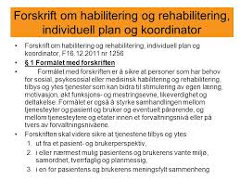
Kommunens styringsverktøy
Notes:
Helse og omsorgstjenesteloven
Forskrift om habilitering og rehabilitering
Pasientrettighetsloven
Lov om psykisk helsevern
Lov om barnevern
Lov om sosiale tjenester
Lov om helsepersonell
Dette er bakteppet for det arbeidet dere holder på med som koordinatorer.
Det er disse dokumentene som slår fast hva kommunene skal og ikke skal gjøre – og som sier i grove trekk hvordan vi skal gjøre det.
Dere trenger ikke å vite akkurat hva som står hvor, men det er viktig at dere vet om at i disse dokumentene står det hva kommunen plikter og hva innbyggerne har rett til knyttet til det arbeidet dere gjør som koordinator. Da handler det om tverrfaglig samarbeid – ofte strukturert i en ansvarsgruppe - og det handler om individuell plan.

Slide 4
Mye har skjedd på 5 år
Bruker-medvirkning
Lover
Digitalisering
Veiledere
Notes:
Mye spennende utvikling
Steinkjer vært med i flere prosjekt
2012/13 – Koordinatorskole
2017/18 – Oppstartskoordinator
2018/21 – Strukturert tverrfaglig oppfølgingsteam

Slide 5
Arbeidsgivers ansvar
Øverste ledelse
Koordinerende enhet
Utarbeide prosedyrer og rutiner for arbeidet med individuell plan og koordinator
Oppnevning av koordinator
Kompetanseheving om individuell plan og koordinator
Opplæring og veiledning av koordinatorer
System for kompetent hjelp
Lokale administratorer
Bidra til samarbeid på tvers av fagområder, nivåer og sektorer
Nærmeste leder
Legge til rette for at jobben skal kunne utføres tilfredsstillende
Tid og rom
Tilgang på teknisk utstyr
Notes:
Det å være koordinator betyr å «virke sammen». Oppgaven bllir å få alle de ulike fagtjenestene til å virke sammen – fram mot ett og samme mål – Brukerens mål!
Dette krever at koordinatoren tar en tydelig lederrolle, og jobber strukturert, med god kommunikasjon og dialog underveis.
For at dere som koordinatorer skal lykkes, er det viktig at det er flere ledd i organisasjonen vår som fungerer. Det er viktig at dere har tett dialog med nærmeste leder på hva som er utfordrende i koordinatorrollen.

Slide 6
Verktøy for å kunne være en god koordinator

Slide 7
Kommuniser tydelig med brukere, pårørende og andre samarbeidspartnere
Notes:
Kommunikasjon er ofte mye vanskligere enn man skulle tro. Jeg tror jeg er tydelig og har gitt en grei beskjed og dere har ikke oppfattet det eller oppfattet den annerledes enn hva jeg mente.
Derfor er det alltid viktig at lederen – altså dere som koordinatorer – sjekker at budskapet er oppfattet slik det var ment.
Det er ikke bra dersom samhandlingen i ansvarsgruppene bærer preg av hviskeleken ☺

Slide 8
Deleger ansvar og oppgaver – trekk i trådene
Notes:
Koordinator har ANSVAR for mye, men kan godt DELEGERE oppgaver. Det er likevel viktig at koordinator blir gitt tilbakemelding når den delegerte oppgaven er utført, slik at koordiantoren sitter med oversikten.

Slide 9
Søk veiledning – bruk kolleger og leder
Notes:
Ha lav terskel for å be om hjelp, råd eller veiledning dersom du står fast. Det kan mange ganger være vanskelig å vite hva som er best å gjøre, og da er det viktig å spørre andre. Kanskje har noen vært borti lignende utfordring tidligere og kan tipse hva som fungerte da. Bruk kolleger eller nærmeste leder – eller framover nå – oppstartskoordinatorene ☺

Slide 10
God planlegging er halve arbeidet
Notes:
Før samarbeidsmøter og ansvarsgruppemøter er det lurt at koordinatoren planlegger møtet – sammen med bruker så langt det er mulig, og pårørende eller verge dersom det er naturlig.
Avklar hva som er brukerens mål med møtet – det blir rettesnora for hvor man skal. Å få avklart dette blir også en viktig avklaring for at koordinator kan greie å få med resten av samarbeidspartnerne/ ansvarsgruppemedlemmene i samme retning.

Slide 11
Delta aktivt i møter selv om du ikke har møteansvar
Notes:
Alle som sitter i et møte rundt en person – sitter der for en grunn. Brukeren/personen har behov for tjeneste fra din enhet og du representerer denne. Det er viktig å ha respekt for denne oppgaven – og ikke minst respekt for brukeren og de andres tid. Derfor er det viktig å være seg sitt ansvar bevisst og bidra til det beste for personen det gjelder.

Slide 12
Opplevelse av mestring fører til personlig og faglig vekst
Notes:
Dette er viktig når man skal bygge trygge koordinatorer ☺

Slide 13
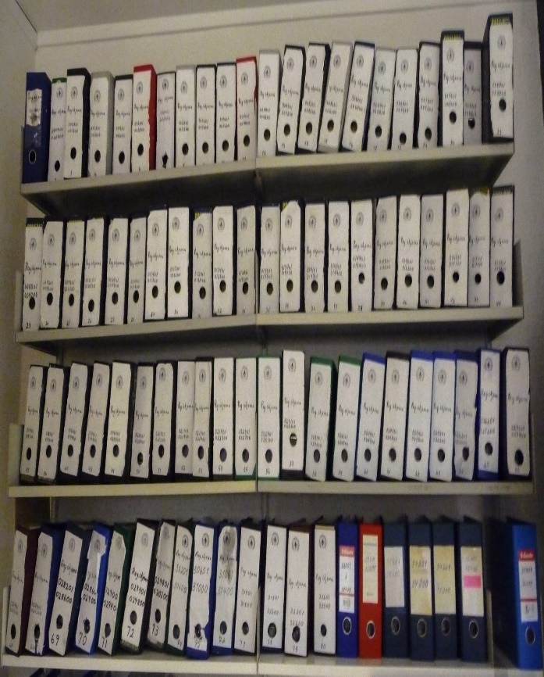
Kvalitetssystem - EQS
«Regelperm» med prosedyrer og bruksanvisninger – for å kvalitetssikre at arbeidet utføres slik det skal
Vanskelig å holde alle permer oppdatert
Elektronisk intern veileder – alltid oppdatert
Elektronisk perm – startet i 2015
Stor videreutvikling i 2016, 2017 og 2018
Nylansering nå
Eksport til internett
«levende» prosedyrer med trykkbare lenker
Alle enheter i alle avdelinger finner samme «perm»

